Slide 1
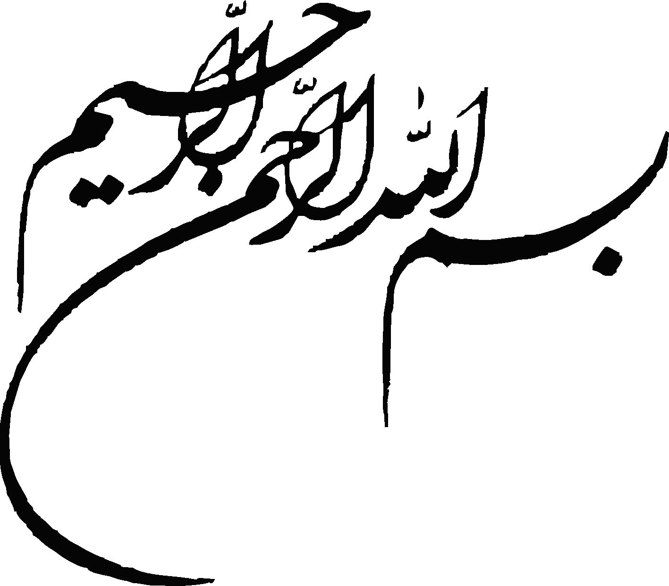

Slide 2
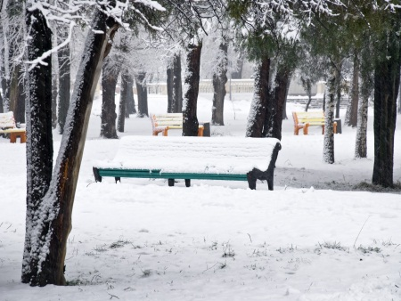
پاورپوینت درس هشتم
اجتماعی

Slide 3
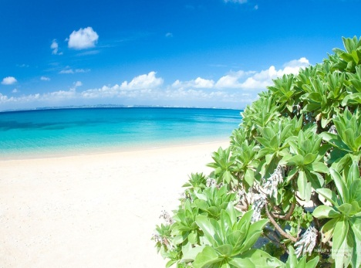
درس8
قوّه قضاییه ما در حکومت چه نقشی دارد؟

Slide 4
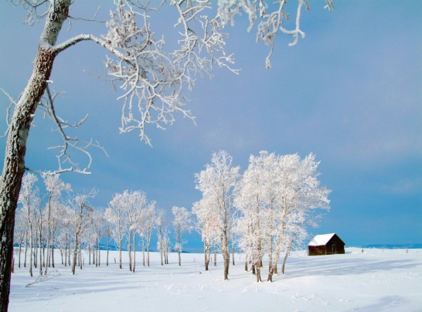
همه ی مادانش آموزان می دانیم که مجلس وظیفه قانون گذاری رابرعهده داردودولت نیز قوانین تصویب شده رابه اجرا درمی آورد
مردم نیز بر اساس قوانین تصویب شده با یکدیگررفتار می کنند و زندگی را می گذرانند.

Slide 5
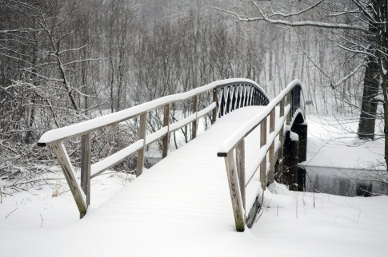
همه ی مامی دانیم که مجلس ودولت به تنهایی نمی توانندجامعه را اداره کنندپس باید در جامعه مرجعی باشد که بر اجرای قوانین نظارت کند،با تخلفات بر خورد کندومتخلفان را به مجازات برساند.
در غیر این صورت جامعه دچار آشوب وفساد می شود:قوَانین ارزش خود را از دست می دهندوبی قانونی (هرج و مرج)حاکم می شود.

Slide 6
مرجعی که براجرای قوانین نظارت می کندقوه قضاییه است.این قوه یکی از ارکان حکومت است وعدالت را بر جامعه حکم فرما می کند
تا هیچ کس نتواند حقوق دیگران را زیرپابگذاردو کاراصلی این قوه نظارت بر خوب اجراشدن قانون است

Slide 7
وظایف قوه قضاییه: 1-رسیدگی به شکایات مردم 2-گسترش عدالت وآزادی های مشروع 3-کشف جرم،تعقیب ومجازات مجرمان
4-پیش گیری ازوقوع جرم واصلاح مجرمان 5 –نظارت بر حسن اجرای قوانین

Slide 8
1-رسیدگی به شکایات مردم در گذشته مردم به یک نفربزرگترکه موردپذیرش طرفین دعوا بود،مراجعه می کردندولی امروزه این کارراقوه ی قضاییه انجام می دهد.
2-گسترش عدالت وآزادی های مشروع
قوه قضاییه وظیفه دارد قوانین را در موردهمه به طوریکسان اجرا کندتا قدرتمندان نتوانند با استفاده از امکانات خودسواستفاده کنند.قوهی قضاییه با اجرای عدالت،محرومان را زیربار ستمگران نجات می دهند.

Slide 9
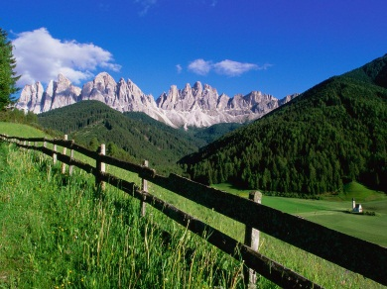
3-کشف جرم،تعقیب ومجازات مجرمان قوه قضاییه وظیفه داردهرگونه تخلف از قوانین را شناسایی کندوبر اساس قوانین،برای متخلفان مجازات مناسب تعیین کند.
4-پیش گیری ازوقوع جرم واصلاح مجرمان
پیشگیری ازوقوع جرم از مجازات جرم واصلاح اواهمیت بیشتری داردقوه قضاییه برای پیشگیری از وقوع جرم واصلاح مجرمان باید بکوشدتا علت تخلّف ازقوانین را شناسایی کندوبه رفع اشکالات موجود بپردازد

Slide 10
5 –نظارت بر حسن اجرای قوانین براساس حق نظاره قوه قضاییه نسبت به حسن جریان امورواجرای صحیح قوانین دردستگاه های اداری،سازمانی به نام ((سازمان بازرسی کل کشور))زیر نظر رییس قوه قضاییه تشکیل شده است.
دادگاه خصوصیات قاضی((کار قاضی بسیاردقیق وحساس است بنابراین اوبایدعاقل،مومن،عادل وعالم به قوانین حقوقی واسلامی باشدوبراساس حق وعدالت قضاوت کند.))

Slide 11
هدف ازانتخاب وکیل مدافع((درهمه ی دادگاه هاطرفین دعوا حق دارند فردصالحی راکه باقوانین حقوقی آشناست به عنوان وکیل مدافع انتخاب کنند وکیل قوانین را می شناسند ومی توانند از حقوق موکل خود دفاع کنند))
اگرکسی توانایی مالی برای انتخاب وکیل نداشته باشند دادگاه برایش وکیل انتخاب می کند ووکیل به دادگاه کمک می کند تاحکم عادلانه را صادرکندودر حق کسی ظلمی صورت نگیرد.

Slide 12
دادگستری وزیر دادگستری ازمیان کسانی که رییس قوه قضاییه به رییس جمهورپیشنهاد می کند انتخاب می شود.
وظیفه ی دادگستری((این وزارت خانه مرجع رسمی رسیدگی به شکایت مردم وسازمان هاست ودادگاه ازدادگستری تبعیت می کند.

Slide 13
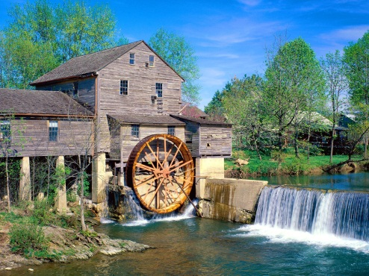
باتشکر از شما دانش آموزان عزیز ودبیر محترم آقای خضر نژاد
پویا سلطانزاده

